Slide 1

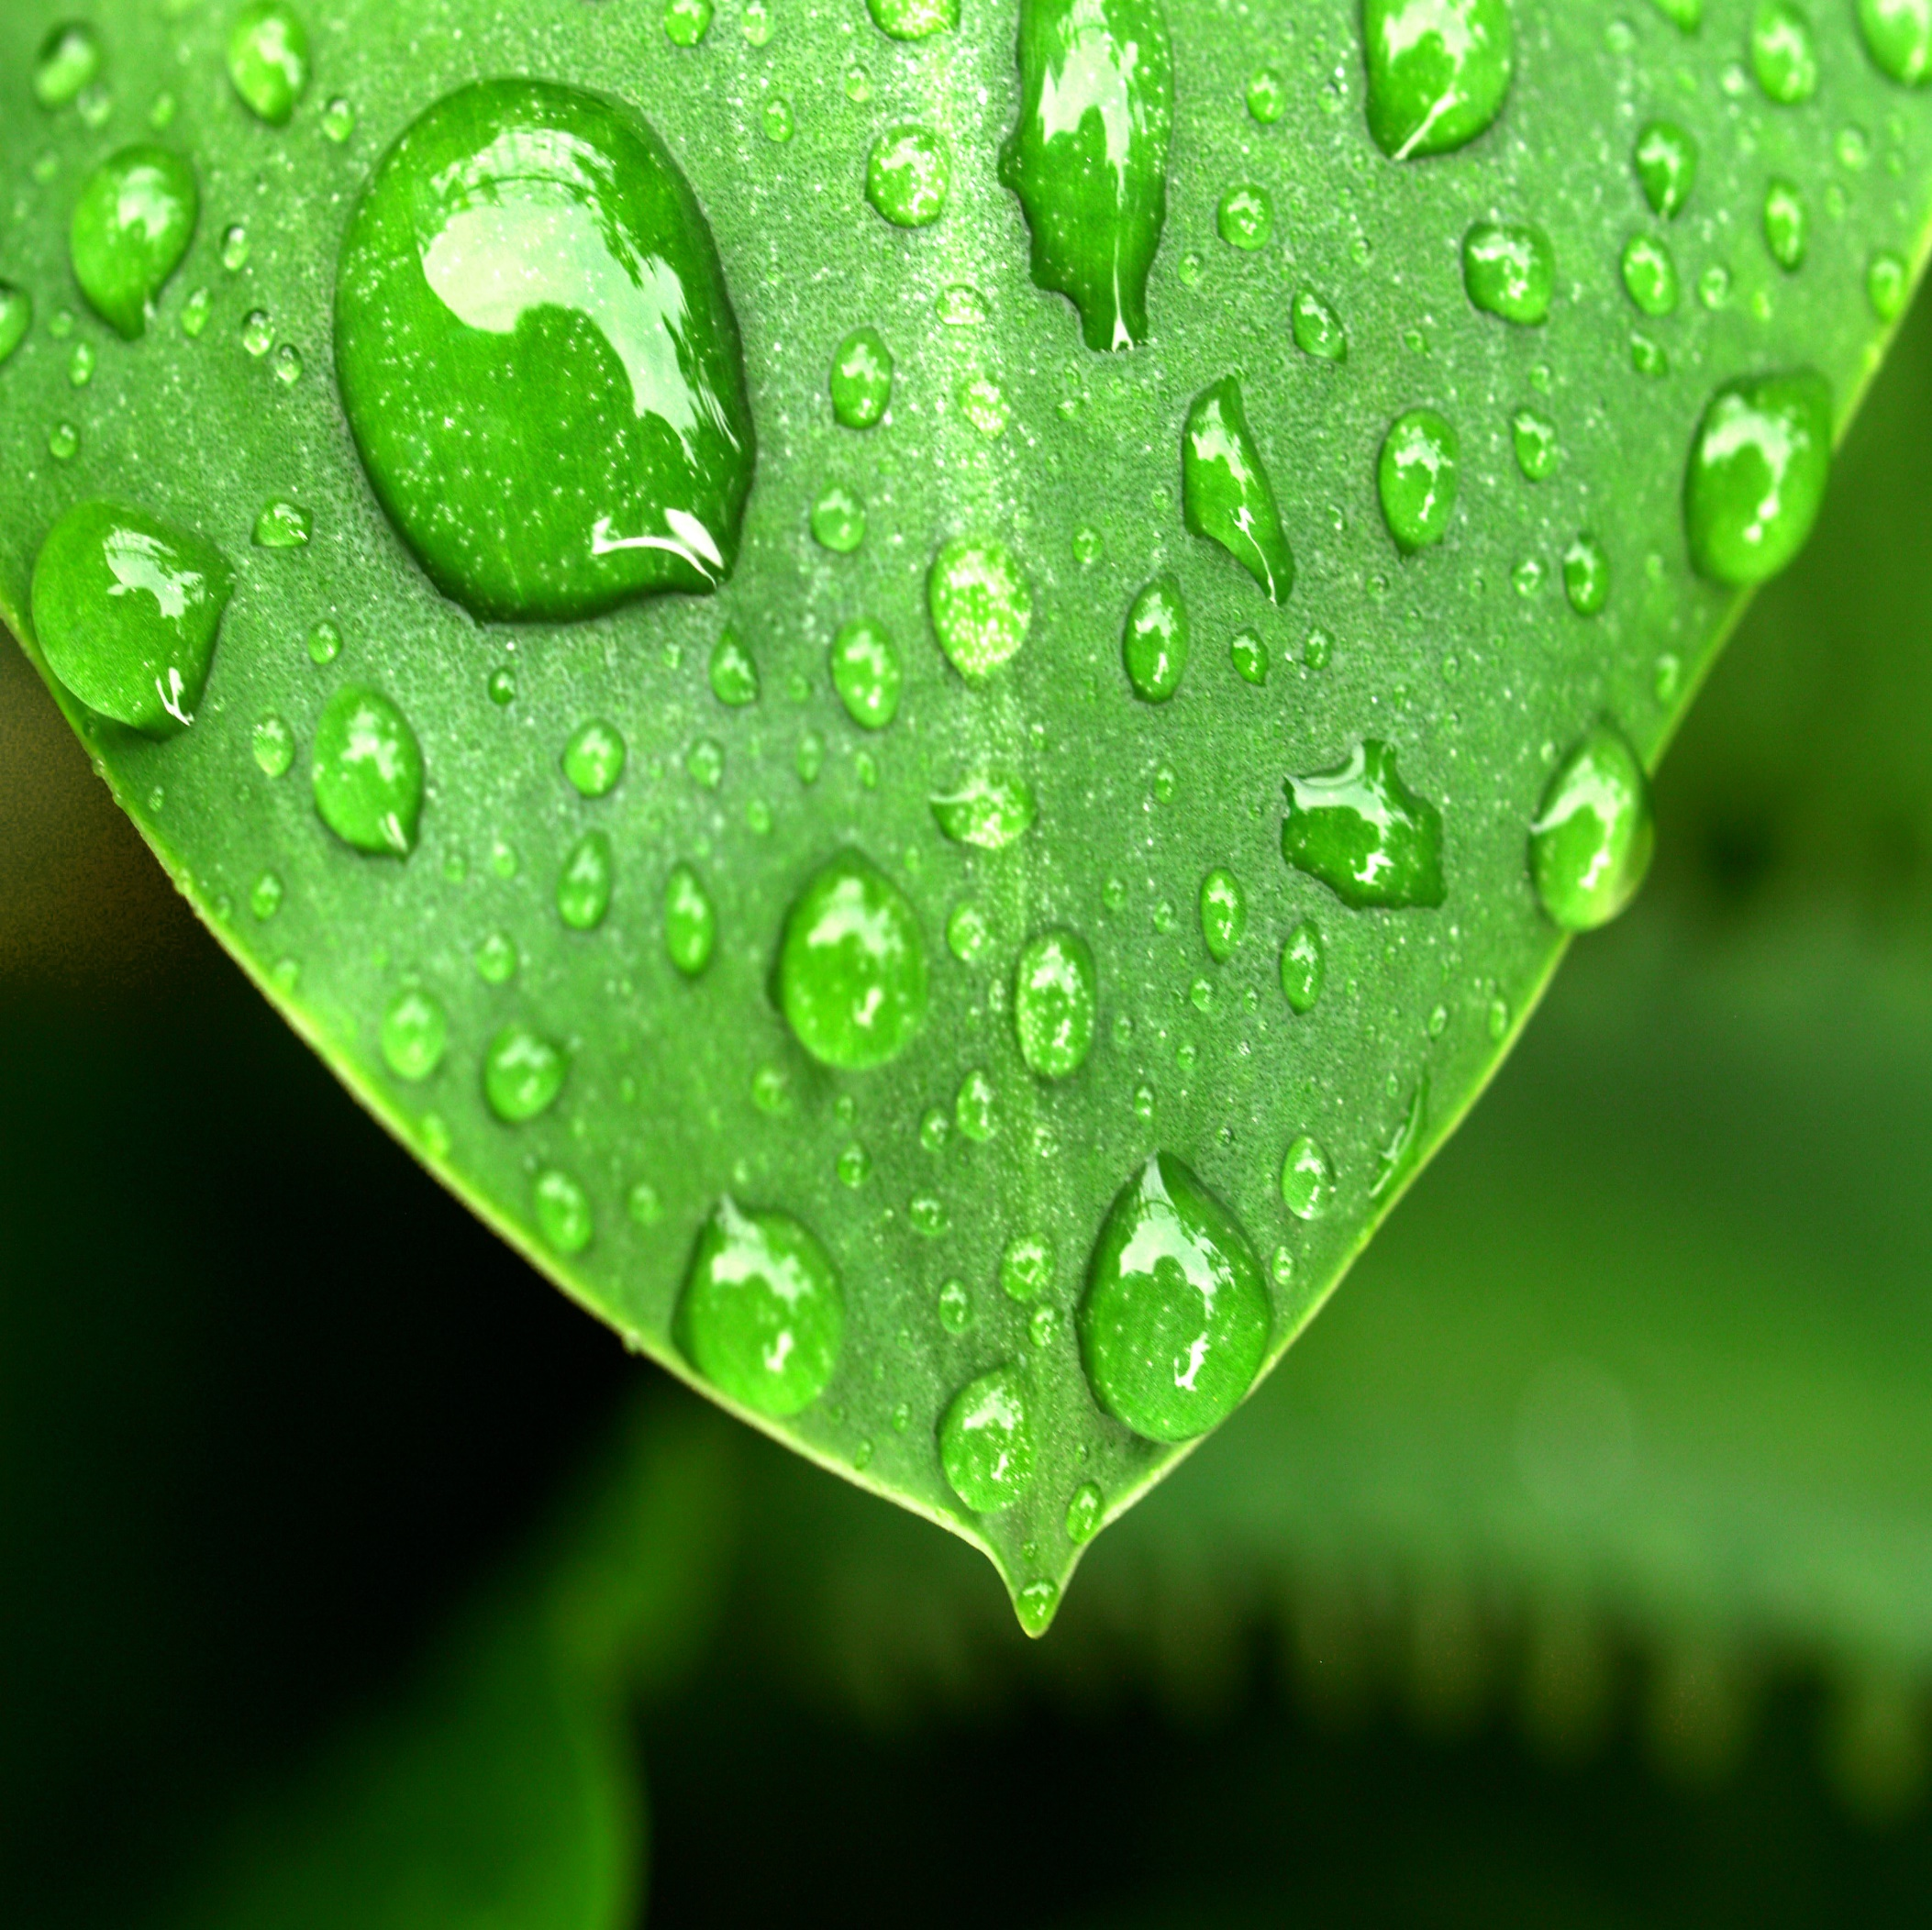

GreenLeaf
Leaf for World, Leaf for Life

Slide 2

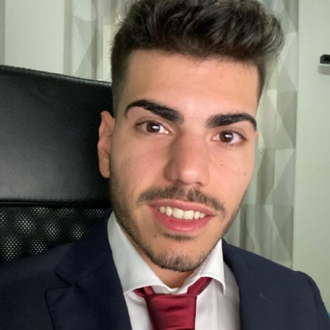
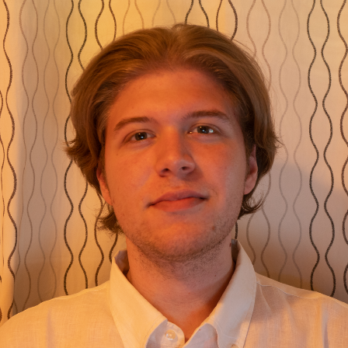
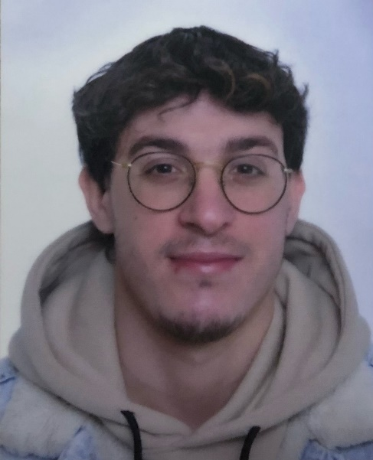



Chi siamo
Raffaele Squillante
Sicurezza Informatica
Antonio Giametta
Sicurezza Informatica
Angelo Afeltra
Software Engineering and IT MGMT
Github.com/Mr-Rafo
Github.com/AnttGiam
Github.com/angeloafeltra
Raffaelesquillante.bss.design
linkedin.com/in/agiametta
a.afeltra12
r.squillante2
a.giametta

Slide 3






Lavori Passati
AI
SpotiAI
Klaggio
Plagiarism
Detection

Slide 4

















Tecnologie Usate
Bootstrap Studio

Slide 5
GreenLeaf
Leaf for World, Leaf for Life

Slide 6
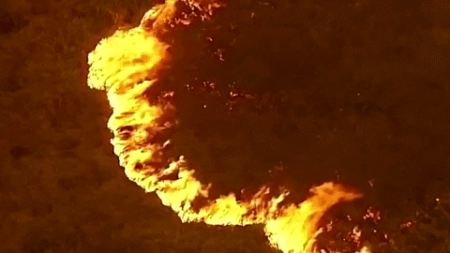


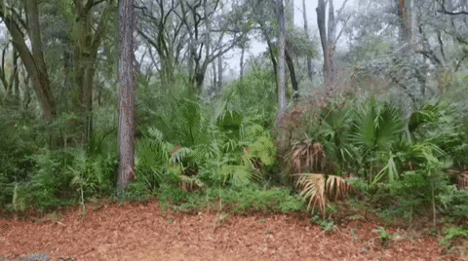

Cosa sta accadendo
Inquinamento
Atmosferico
Inquinamento
Idrico
Cambiamento
Climatico

Slide 7
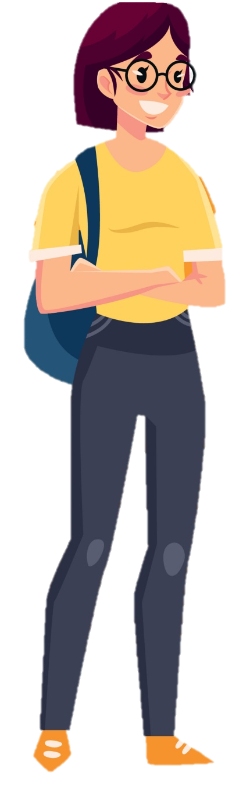

Cosa potrebbe accadera
Futura
vorrei piantare un albero per aiutare il pianeta!
Ma…

Slide 8

Come vogliamo che accada
Adotto un Albero!
GreenLeaf

Slide 9

Cosa vogliamo offrire
Adozione
Monitoraggio
Previsione
Sensibilizzazione

Slide 10







Cosa cerchiamo
Cosa devi sapere
Chi dovresti essere

Slide 11
Perchè noi
Flessibilità
Ambiente di Lavoro
Soft Skills
Competenze ed Esperienze a 360°

Slide 12

Grazie!

Slide 13
GreenLeaf
Leaf for World, Leaf for Life

